Slide 2
Unidade 4
LÍNGUA INGLESA – 7º ANO Conjunto 3

Slide 3
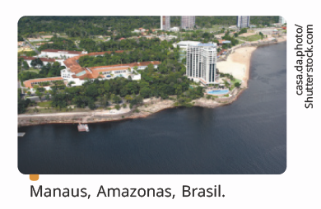
Foto-legenda
LÍNGUA INGLESA – 7º ANO Conjunto 3
A foto-legenda é composta por uma fotografia seguida de um texto que a descreve. Esse gênero textual é comum em notícias, reportagens e outros textos jornalísticos.

Slide 4
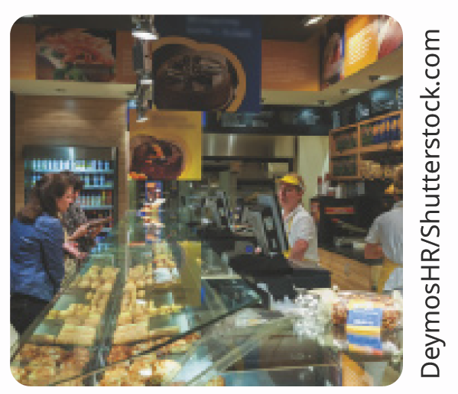
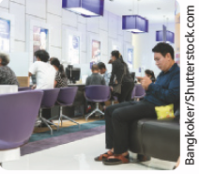
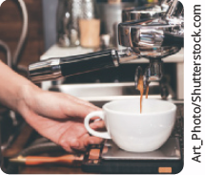
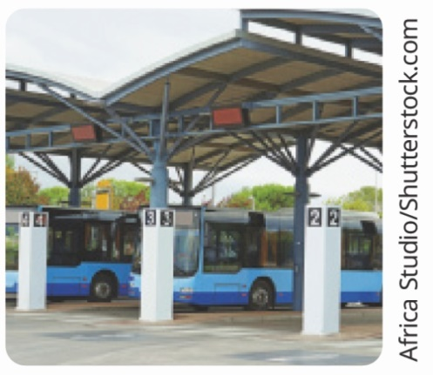
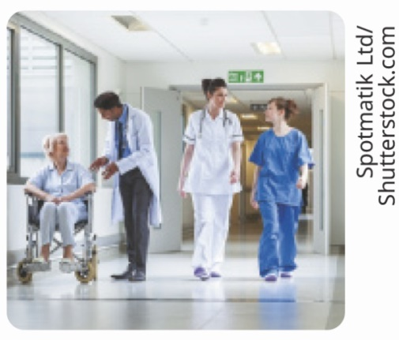
Lugares da cidade
LÍNGUA INGLESA – 7º ANO Conjunto 3
bakery
bank
coffee shop
bus station
drugstore
hospital

Slide 5
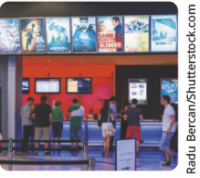
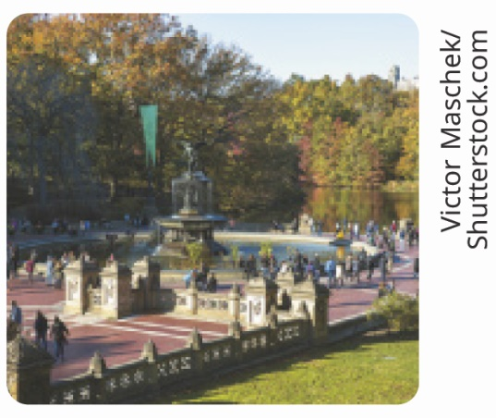
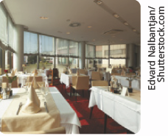
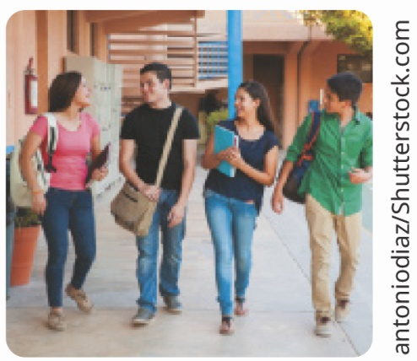
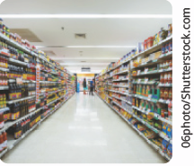
Lugares da cidade
LÍNGUA INGLESA – 7º ANO Conjunto 3
library
movie theater
park
restaurant
school
supermarket

Slide 6
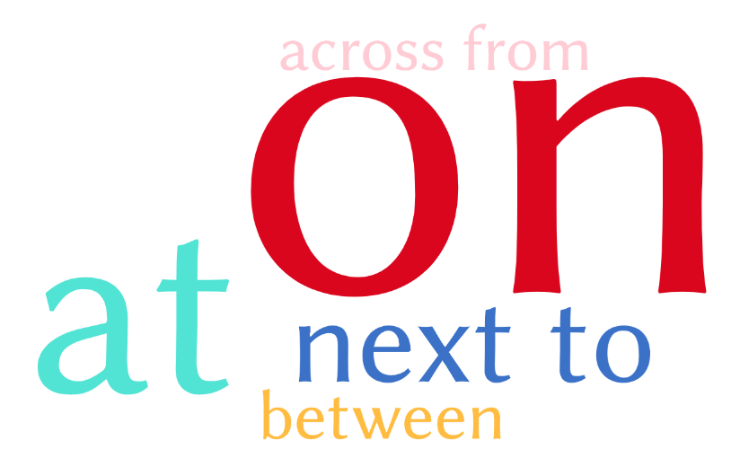
Preposições de lugar
LÍNGUA INGLESA – 7º ANO Conjunto 3
As preposições de lugar podem ser usadas para dar a localização de um estabelecimento na cidade.

Slide 7
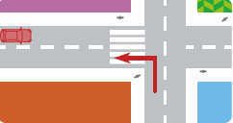
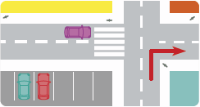
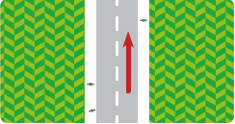
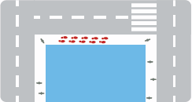
Dando direções
LÍNGUA INGLESA – 7º ANO Conjunto 3
Excuse me. How do I get to the park?
turn left
turn right
Walk one block and turn left on Francisco Street. The park is next to the school.
go straight
walk one block

Slide 8
Simple present – revisão
LÍNGUA INGLESA – 7º ANO Conjunto 3
Usa-se o presente simples para falar de fatos ou ações do cotidiano.
Em frases afirmativas, com a terceira pessoa do singular (he, she, it), os verbos terminam em -s, -es ou -ies. Com as demais pessoas, o verbo é usado em sua forma base.
I work in the hospital. She goes to the gym every day.
Em frases negativas, usam-se os verbos auxiliares don’t ou doesn’t e o verbo principal na forma base.
They don’t go to school by bus. The school doesn’t open on the weekend.
Em frases interrogativas, usam-se os auxiliares do ou does antes do sujeito da frase e o verbo principal na forma base.
Do you exercise in the park? Does he like that restaurant?

Slide 9
Present continuous – revisão
LÍNGUA INGLESA – 7º ANO Conjunto 3
Usa-se o presente contínuo para falar de ações que estão acontecendo no momento da fala.
Em frases afirmativas, usam-se o verbo to be (am, is, are) e um verbo principal terminado em -ing.
I am going to the supermarket.
Em frases negativas, usam-se o verbo to be com a partícula not e um verbo principal terminado em -ing.
She isn’t having breakfast at the coffee shop.
Em frases interrogativas, usam-se o verbo to be antes do sujeito e o verbo principal terminado em -ing.
Are they playing soccer at the park?

